Slide 1
Indicadores do Sharepoint Home Page da Intranet do IPT
24/04/2026

Slide 2
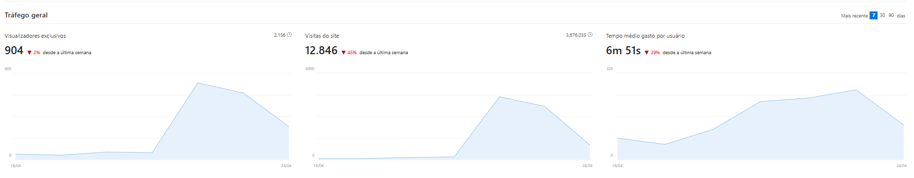
Análise de uso do site – 7 dias

Slide 3
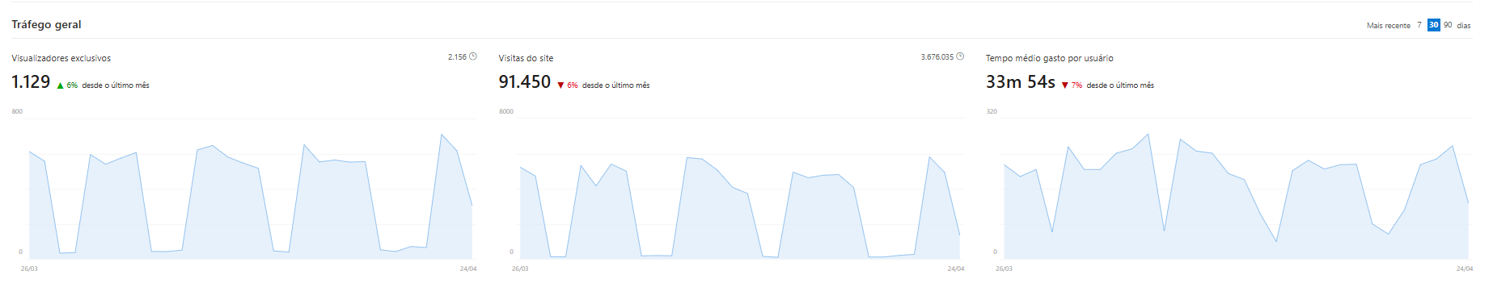
Análise de uso do site – 30 dias

Slide 4
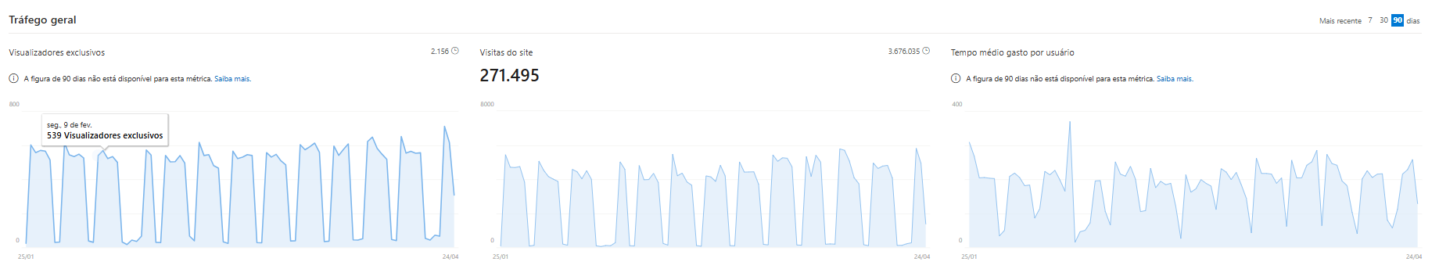
Análise de uso do site – 90 dias

Slide 5
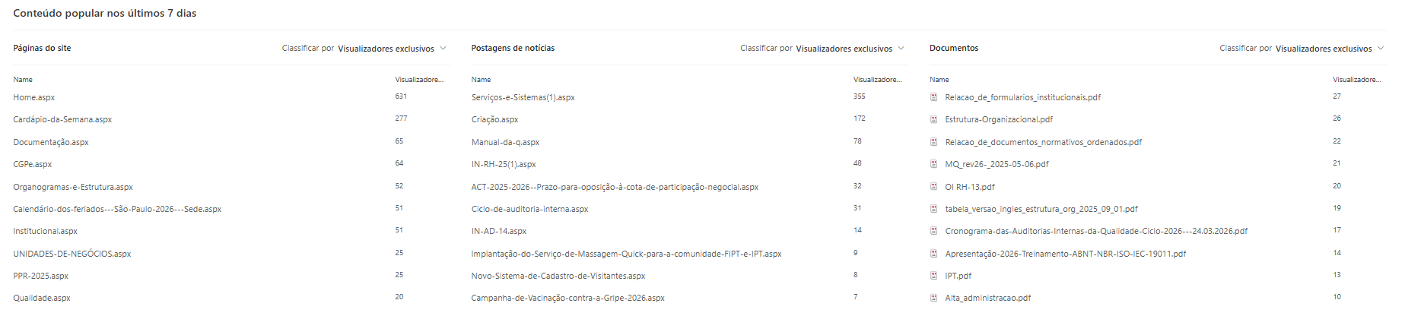
Conteúdo popular nos últimos 7 dias – por visualizadores exclusivos

Slide 6
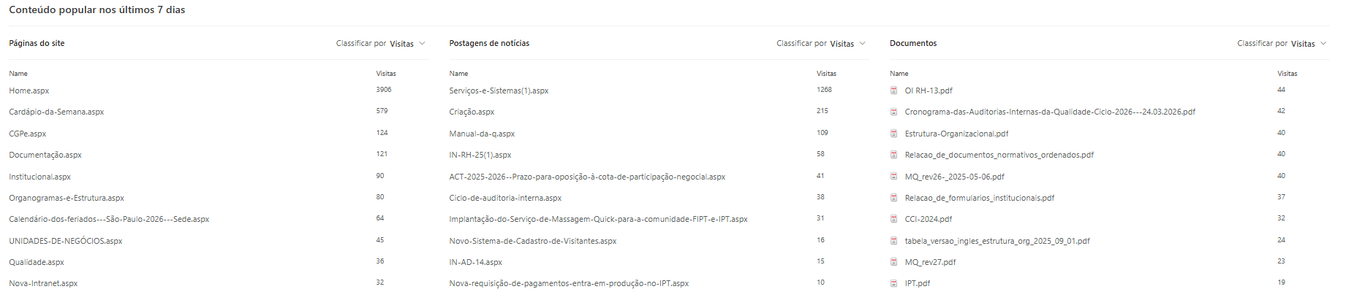
Conteúdo popular nos últimos 7 dias – por vistas

Slide 7
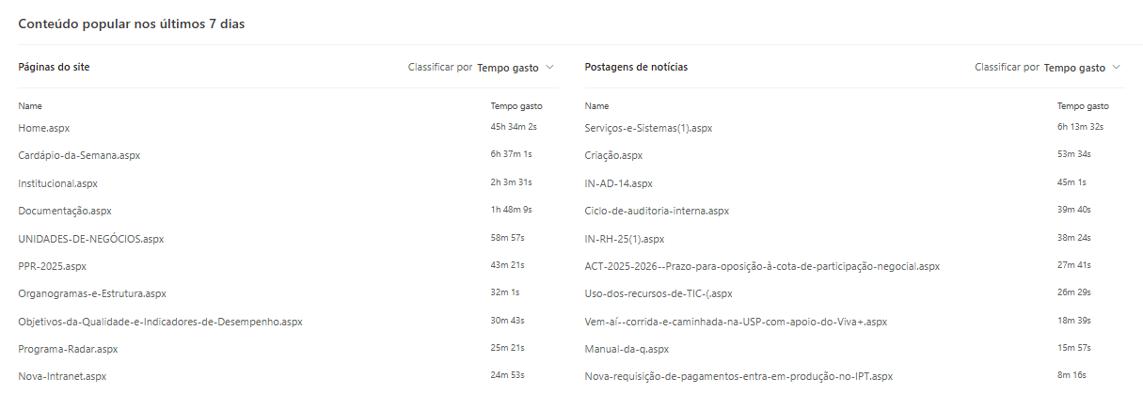
Conteúdo popular nos últimos 7 dias – por tempo gasto

Slide 8
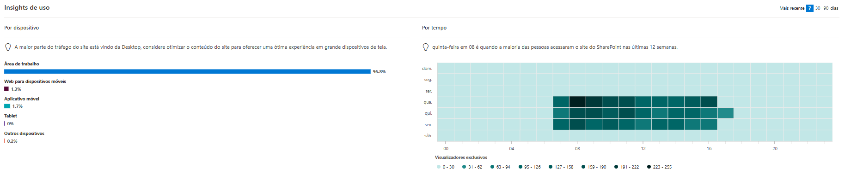
Insights de uso – 7 dias

Slide 9
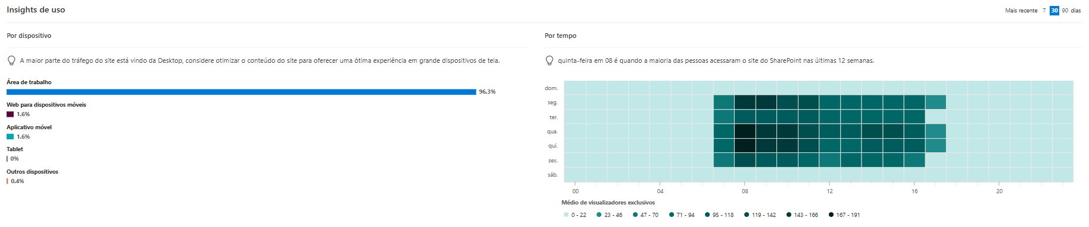
Insights de uso – 30 dias

Slide 10
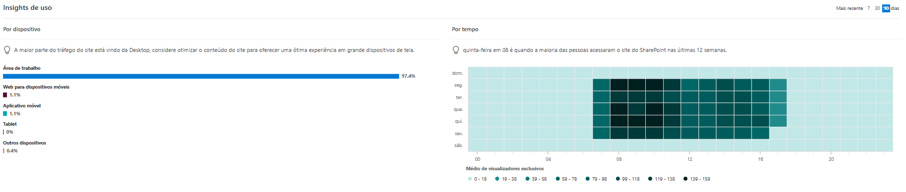
Insights de uso – 90 dias

Slide 11
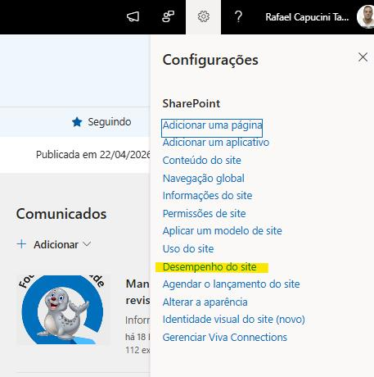
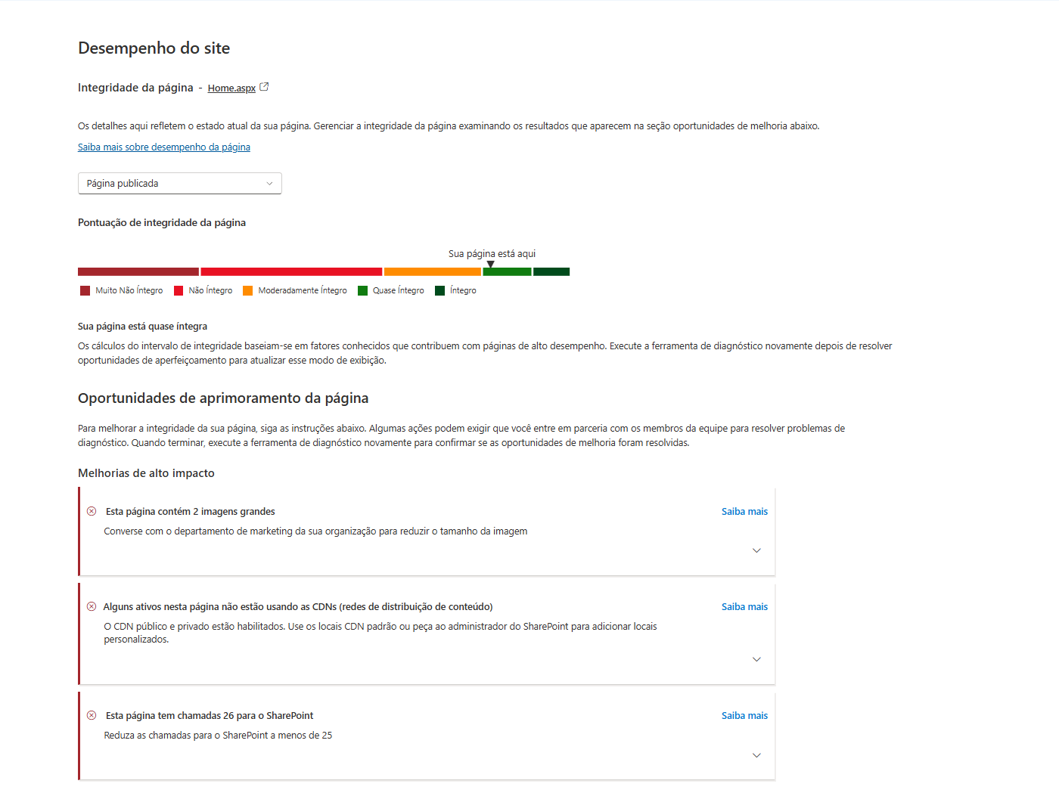
Desempenho do site

Slide 12
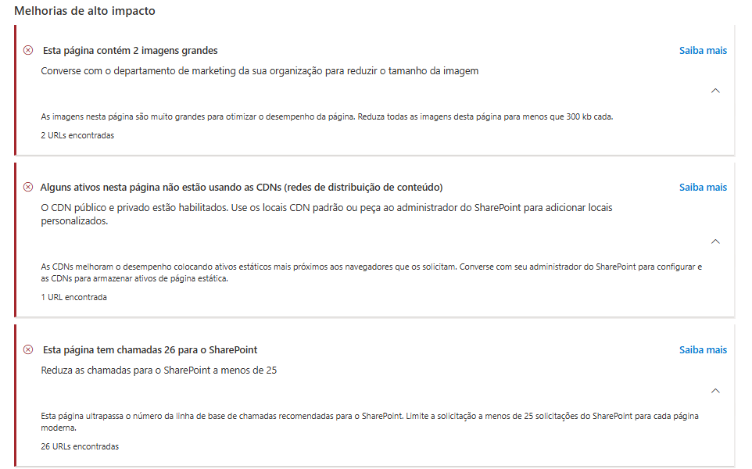
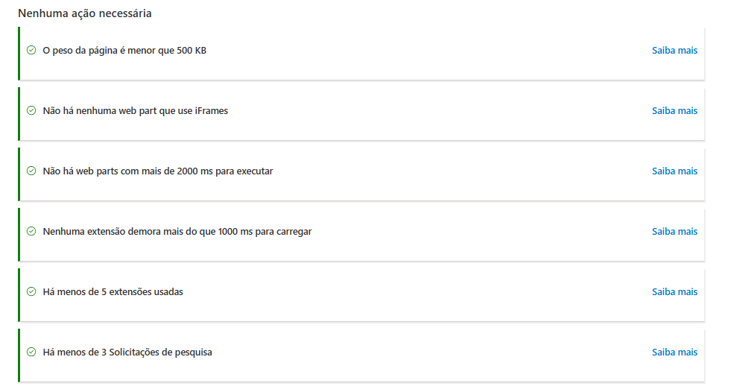
Desempenho do site

